Slide 1
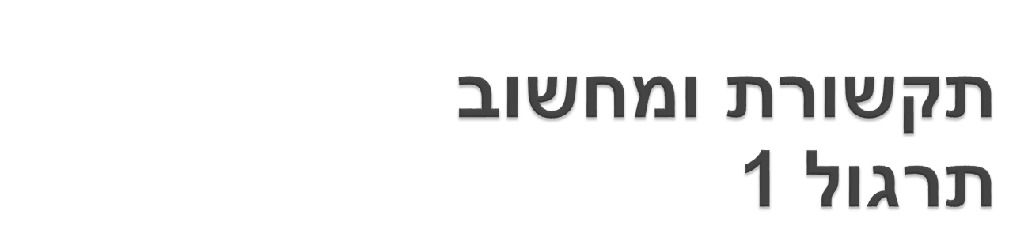
IP, Classes and Masks

Slide 2

223.1.1.1
IP address: 32-bit identifier associated with each host or router interface
interface: connection between host/router and physical link
  router’s typically have multiple interfaces
  host typically has one or two interfaces (e.g., wired Ethernet, wireless 802.11)
223.1.2.1
223.1.1.2
223.1.1.4
223.1.2.9
223.1.1.3
223.1.3.27
223.1.2.2
223.1.3.1
223.1.3.2
dotted-decimal IP address notation:
223.1.1.1 = 11011111 00000001 00000001 00000001
223
1
1
1
Introduction: 1-<number>

Slide 3
223.1.1.1
IP address: 32-bit identifier associated with each host or router interface
interface: connection between host/router and physical link
  router’s typically have multiple interfaces
  host typically has one or two interfaces (e.g., wired Ethernet, wireless 802.11)
223.1.2.1
223.1.1.2
223.1.1.4
223.1.2.9
223.1.1.3
223.1.3.27
223.1.2.2
223.1.3.1
223.1.3.2
dotted-decimal IP address notation:
223.1.1.1 = 11011111 00000001 00000001 00000001
223
1
1
1
Introduction: 1-<number>

Slide 4

223.1.1.1
Q: how are interfaces actually connected?
223.1.2.1
223.1.1.2
223.1.1.4
A: we’ll learn about that in chapters 6, 7
A: wired
Ethernet interfaces connected by Ethernet switches
223.1.2.9
223.1.1.3
223.1.3.27
223.1.2.2
For now: don’t need to worry about how one interface is connected to another (with no intervening router)
223.1.3.1
223.1.3.2
A: wireless WiFi interfaces connected by WiFi base station
Introduction: 1-<number>

Slide 5
223.1.1.1
What’s a subnet ?
  device interfaces that can physically reach each other without passing through an intervening router
223.1.2.1
223.1.1.2
223.1.1.4
223.1.2.9
223.1.1.3
223.1.3.27
223.1.2.2
IP addresses have structure:
  subnet part: devices in same subnet have common high order bits
  host part: remaining low order bits
223.1.3.1
223.1.3.2
network consisting of 3 subnets
Introduction: 1-<number>

Slide 6
subnet 223.1.1.0/24
223.1.1.1
subnet 223.1.2.0/24
Recipe for defining subnets:
detach each interface from its host or router, creating “islands” of isolated networks
each isolated network is called a subnet
223.1.2.1
223.1.1.2
223.1.1.4
223.1.2.9
223.1.1.3
223.1.3.27
223.1.2.2
subnet
223.1.3.0/24
223.1.3.1
223.1.3.2
subnet mask: /24
(high-order 24 bits: subnet part of IP address)
Introduction: 1-<number>

Slide 7

223.1.1.2
subnet 223.1.1/24
where are the subnets?
what are the /24 subnet addresses?
223.1.1.1
223.1.1.4
223.1.1.3
223.1.9.2
223.1.7.0
subnet 223.1.7/24
subnet 223.1.9/24
223.1.9.1
223.1.7.1
223.1.8.1
223.1.8.0
subnet 223.1.2/24
223.1.2.6
subnet 223.1.8/24
223.1.3.27
subnet 223.1.3/24
223.1.2.1
223.1.2.2
223.1.3.1
223.1.3.2
Introduction: 1-<number>

Slide 8
CIDR: Classless InterDomain Routing (pronounced “cider”)
  subnet portion of address of arbitrary length
  address format: a.b.c.d/x, where x is # bits in subnet portion of address
subnet
part
host
part
11001000 00010111 00010000 00000000
200.23.16.0/23
Introduction: 1-<number>

Slide 9
That’s actually two questions:
Q: How does a host get IP address within its network (host part of address)?
Q: How does a network get IP address for itself (network part of address)
How does host get IP address?
hard-coded by sysadmin in config file (e.g., /etc/rc.config in UNIX)
DHCP: Dynamic Host Configuration Protocol: dynamically get address from as server
  “plug-and-play”
Introduction: 1-<number>

Slide 10

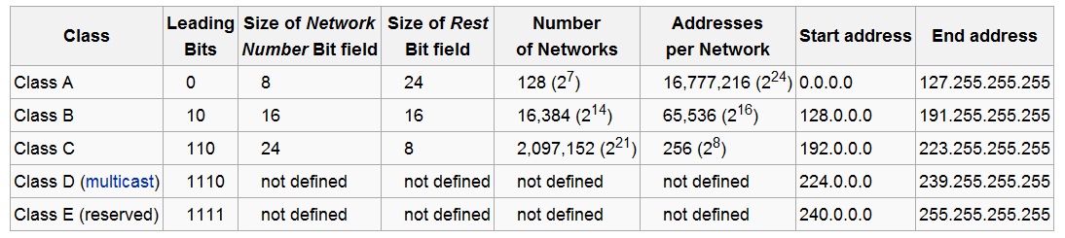
למה בכלל קלאסים ?
Notes:
מה הבעיה בהם?
1. בזבוז כתובות, ההקצה של סבנטים הייתה בגדול קבוע ולכן לא דינאמי כמו שאפשר.

Slide 11

קבוצת כתובות IP לבניית רשתות פנימיות/ מקומיות
Class A 10.0.0.0 – 10.255.255.255
Class B 172.16.0.0 – 172.31.255.255
Class C 192.168.0.0 – 192.168.255.255
יוצא דופן
Local host – 127.0.0.1
Self-Defining 169.254.0.0 – 169.254.255.255

Slide 12
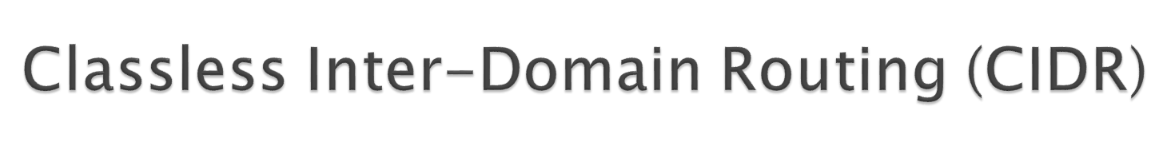
חישוב כתובת הרשת לפי כמות הביטים השייכים לה, בלי להתחשב ב CLASS של הרשת.
צורת כתיבה: 192.168.100.0/24
משמעות:
כתובת הרשת היא 192.168.100.0, 24 הביטים הראשונים שמורים ל-network
כתובת ה-subnet mask היא 255.255.255.0
טווח הכתובות של הרשת הוא 192.168.100.0 –192.168.100.255,
8 ביטים אחרונים שמורים ל-host
הכתובת עם הכל אפסים בחלק של ה-host – בשביל הרשת. 192.168.100.0
הכתובת עם הכל אחדות בחלק של ה-host – subnet broadcast, 192.168.100.255
לרוב הראוטר יהיה אחד בסוף – 192.168.100.1
http://en.wikipedia.org/wiki/Classless_Inter-Domain_Routing
Notes:
להסביר שה-class לא נתן לנו דינמיאות בגדלי הרשת
תסבירו את ההבדל בין 255.255.255.255
לבין 192.168.255.255

Slide 13
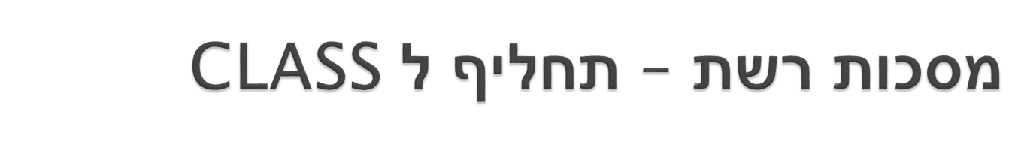
Subnet mask- מסיכה הנותנת את הכתובת של הרשת בה נמצא המחשב
IP: 192.168.0.1
Mask: 255.255.255.0
Network: 192.168.0.0
94.47.145.9/255.255.0.0
78.8.221.40 /255.255.255.0
Notes:
לעבור לקובץ טקסט עם דוגמא ל-subnet
לעבור לקובץ pdf עם תרגיל לדוגמא של תנובה

